Slide 1
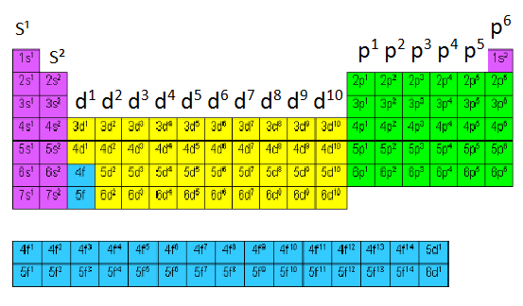
Distribuição em subníveis X Grupo da tabela periódica

